Slide 1
SQL Server Hochverfügbarkeitslösungen Modul 4 - FailoverCluster
Andreas Rauch
andreasr@ppedv.de

Slide 2
Modul 1: Überblick
Überblick
LogShipping
toDos
Spiegeln
SQL Cluster
Hochverfügbarkeitsgruppen
Replikation

Slide 3
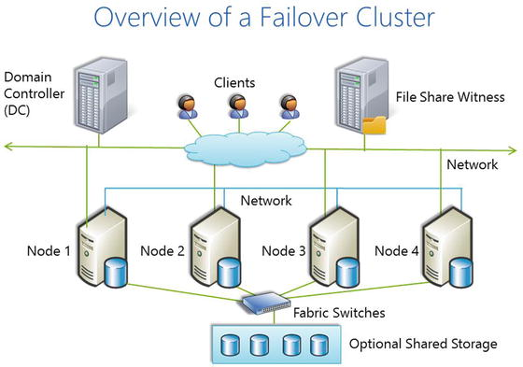
SQL - Windows Server Failover Clustering
SQL Server 2014 AlwaysOn basierend auf Windows Server Failover Clustering
Windows Server Failover Cluster beinhaltet:
Cluster Knoten/Nodes
Cluster Ressourcen
zB Zugriffspunkte, HDDs, IPs
Cluster Rollen
Redundanter Dienst
Gemeinsamer Speicher
Netzwerke
Client Netzwerke / Server Netzwerk
Quorum
Notes:
20465D
7: Clustering with Windows Server and SQL Server 2014

Slide 4
FailoverCluster

Slide 5
Quorum
Jeder Knoten besitzt ein Stimme / Votum
Failover nur durch Mehrheitsentscheidet
Jeder Knoten zählt bei Ausfall die Votes
Möglichkeiten:
Knotenmehrheit
Knoten und Datenträgermehrheit
Knoten und Freigabe
Datenträger
Zeugendatenträger beinhalten Clusterkonfiguration
Mit Windows Server 2012 R2 wurde Quorummanagment weiter erleichtert
Notes:
Knotenmehrheit (für Cluster mit einer ungeraden Anzahl von Knoten empfohlen) Kann den Ausfall der Hälfte der Knoten (aufgerundet) abzüglich eines Knotens tolerieren. Beispielsweise kann ein Cluster mit sieben Knoten drei Knotenausfälle tolerieren.
Knoten- und Datenträgermehrheit (für Cluster mit einer geraden Anzahl von Knoten empfohlen) Kann den Ausfall der Hälfte der Knoten (aufgerundet) tolerieren, wenn der Zeugendatenträger online geschaltet bleibt. Beispielsweise kann ein Cluster mit sechs Knoten, in dem der Zeugendatenträger online geschaltet ist, drei Knotenausfälle tolerieren. Kann den Ausfall der Hälfte der Knoten (aufgerundet) abzüglich eines Knotens tolerieren, wenn der Zeugendatenträger offline geschaltet wird oder ausfällt. Beispielsweise kann ein Cluster mit sechs Knoten mit einem fehlerhaften Zeugendatenträger zwei (3-1=2) Knotenausfälle tolerieren.
Knoten- und Dateifreigabemehrheit (für Cluster mit besonderen Konfigurationen) Funktioniert ähnlich wie Knoten- und Datenträgermehrheit, doch anstelle eines Zeugendatenträgers wird für diesen Cluster eine Zeugendateifreigabe verwendet. Wenn Sie Knoten- und Dateifreigabemehrheit verwenden, muss mindestens einer der verfügbaren Clusterknoten eine aktuelle Kopie der Clusterkonfiguration enthalten, damit Sie den Cluster starten können. Andernfalls müssen Sie das Starten des Clusters über einen bestimmten Knoten erzwingen. Weitere Informationen finden Sie unter "Weitere Überlegungen" im Thema Starten oder Beenden des Clusterdiensts auf einem Clusterknoten.
Keine Mehrheit: Nur Datenträger (nicht empfohlen) Kann den Ausfall aller Knoten bis auf einen tolerieren (wenn der Datenträger online geschaltet ist). Diese Konfiguration wird jedoch nicht empfohlen, da es sich bei dem Datenträger um eine einzelne Fehlerquelle handeln kann.
20465D
7: Clustering with Windows Server and SQL Server 2014

Slide 6
SQL Windows Server Failover Clustering
Ab Windows 2016
SQL Cluster auch ohne Active Directory

Slide 7
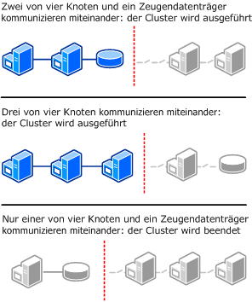

Quorum
1. Healthy Cluster
2. Network Problem
3. Split-Brain Cluster
1. Healthy Cluster
2. Network Problem
3. Smaller Healthy Cluster
Notes:
Use this slide to further illustrate the split-brain problem and how the quorum requirement helps to eliminate it.
The top series of diagrams illustrates how a split-brain situation can arise. When the network fails, the two servers on the left can still communicate. Also the three servers on the right can communicate. Both groups use failover to start resources and maintain service to users. When the network is re-established there are effectively two clusters.
The bottom series of diagrams illustrates how the quorum requirement avoids this problem. When the network fails, the two servers in the left can still communicate but do not initiate failover because there are not enough servers to form the quorum. At least three are required because there were originally five in the healthy cluster.
20465D
7: Clustering with Windows Server and SQL Server 2014

Slide 8
Hardware Voraussetzungen für Clustering
Nahezu identische Hardware
Zwei Netzwerke empfehlenswert
Netzwerkstorage (SAN, iSCSI)
Tempdb darf lokal sein
Aber identischer Pfad
Optional Clustered Shared Volumes
SMB 3 (SMB Multichannel, SMB Direct,)
RDMA
Notes:
SMB Multichannel
new
Ermöglicht die Aggregation von Netzwerkbandbreite und Netzwerkfehlertoleranz, wenn mehrere Pfade zwischen dem SMB 3.0-Client und dem SMB 3.0-Server verfügbar sind. Auf diese Weise können Serveranwendungen die verfügbare Netzwerkbandbreite voll ausnutzen und sind unempfindlich für Netzwerkausfälle.
SMB Direct
new
Unterstützt die Verwendung von Netzwerkadaptern mit RDMA-Fähigkeit und kann bei maximaler Geschwindigkeit mit sehr niedriger Latenz arbeiten, und das bei sehr geringer CPU-Nutzung. Für Arbeitsauslastungen wie Hyper-V oder Microsoft SQL Server bedeutet dies, dass ein Remotedateiserver einem lokalen Speicher gleichkommt.
20465D
7: Clustering with Windows Server and SQL Server 2014

Slide 9
Verbesserungen in AlwaysOn Failover Cluster
Enhancements in SQL Server 2012:
Detailierteres Monitoring
Flexible Failover Richtlinien
Support for multi-subnet clustering
Enhancements in SQL Server 2014:
Support für Cluster Shared Volumes
Improved diagnostics in dynamic management views
Enhancements in SQL 2016 SP1
Mit Windows 2016 Cluster auch ohne AD möglich
Notes:
20465D
7: Clustering with Windows Server and SQL Server 2014

Slide 10
Failover AlwaysOn Failover Cluster Instance
sp_server_diagnostics
health status des AlwaysOn Failover Cluster Instance
Failover Optionen
Health check time-out threshold
Failure condition level
Automatic fallback
Notes:
20465D
7: Clustering with Windows Server and SQL Server 2014

Slide 11
AlwaysOn FailoverCluster Pro und Contra
PLUS
Ab Standard Edition
Failover einer Instanz
Client Redirect
virtuller SQL Server
MINUS
Komplex
Failover ab Service Error
Keine DB Replicas
Diskfehler

